Slide 1
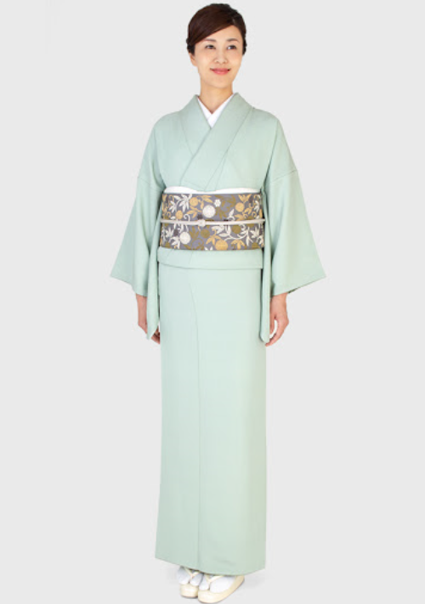
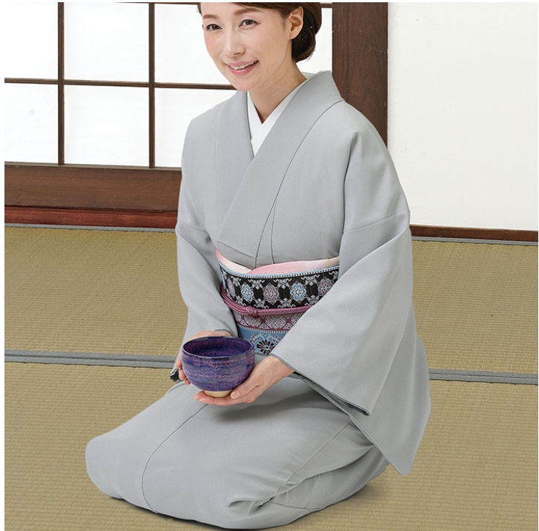
01 일본 전통 의복 문화
기모노 종류의 다양함
이로무지(色無地) : 무늬가 없는 단색 기모노
주로 다도할 때 입음
http://kcloz.com/i/rental-im-4
https://belluna.jp/01/010101/d/ODAU/01406/goods_detail/

Slide 2
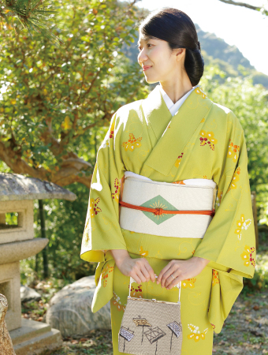
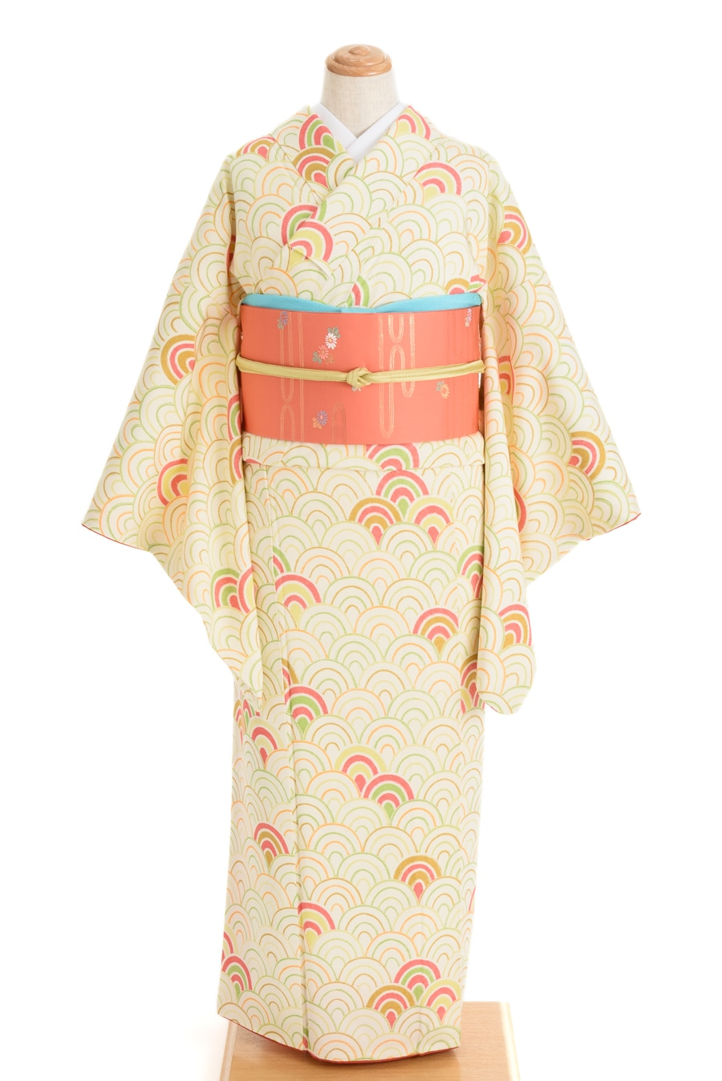
01 일본 전통 의복 문화
기모노의 다양함
코몬(小紋) : ‘작은 무늬’ 뜻
옷 전체 자잘하게 반복되는 무늬가 특징
https://aoki-aoki.shop-pro.jp/?mode=grp&gid=1047686&sort=n
https://caran.jp/?pid=136649459&view=smartphone

Slide 3
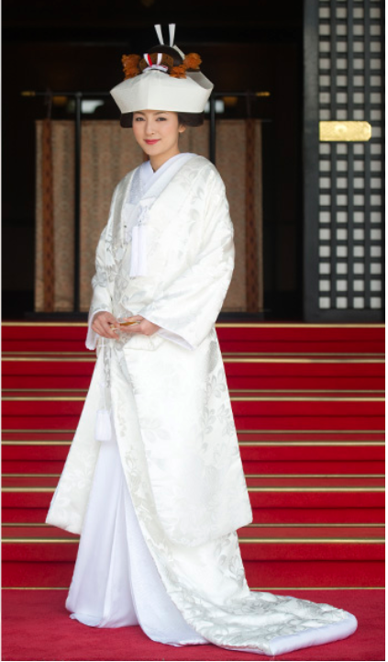
01 일본 전통 의복 문화
기모노의 다양함
시로무쿠(白無垢) : 일본 신부의 전통 의상
흰색 천에 소나무와 학을 수놓음
뿔을 가리고 순종적인 아내가 되도록 한다는 츠노카쿠시(角隠し)나 와타보우시(綿帽子)라는 모자와 함께 착용

Slide 4
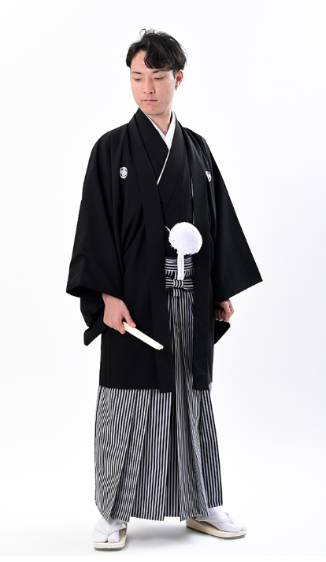
01 일본 전통 의복 문화
기모노 종류의 다양함
몬츠키하카마(紋付袴) - 하오리(羽織) : 기모노 위에 입는 짧은 겉옷
-하카마(袴) : 기모노 위에 입는 하의
주로 전통 혼례에 신랑이 위에 하오리를 걸치고 아래는 하카마를 입는 몬츠키 하카마
https://kimono-pro.com/i/montuki1

Slide 5
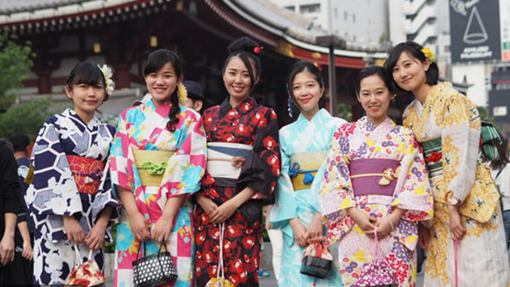
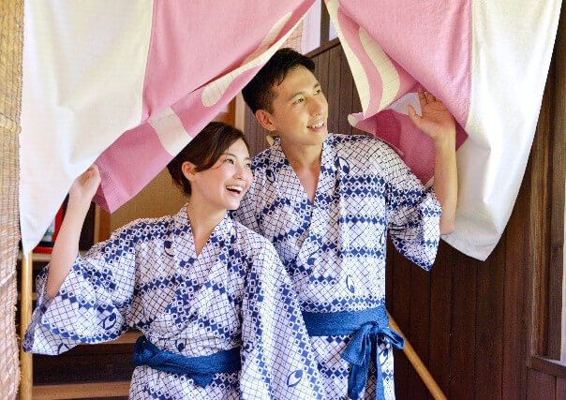
01 일본 전통 의복 문화
기모노 종류의 다양함
유카타( 浴衣) - 여름철 평상복
-여름 축제나 목욕 후 주로 착용
- 남녀 구분 없음
축제 때 여성들이 입은 유카타
목욕 후 입은 유카타
http://crealtd.com/news_details/37.html
http://www.hanaikada.co.jp/page12.html

Slide 6
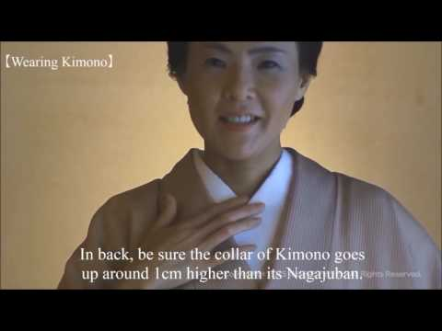
01 일본 전통 의복 문화
기모노 입는 순서 동영상
https://www.youtube.com/watch?v=gVdwYM75oLI&feature=youtu.be

Slide 7


02 현재 일본 의복문화
좋은 품질의 저가 상품의 유행
- 유니클로 : 일본 대표적인 SPA브랜드
- GU : 유니클로 자회사 의류 브랜드
https://ko.wikipedia.org/wiki/%EC%9C%A0%EB%8B%88%ED%81%B4%EB%A1%9C
https://www.gu-global.com/kr/company/

